Slide 1
দৃষ্টি আকর্ষণ
সম্মানিত শিক্ষকবৃন্দ প্রতি স্লাইডের নিচে পাঠটি কিভাবে শ্রেণিকক্ষে উপস্থাপন করতে হবে তার প্রয়োজনীয় নির্দেশনা স্লাইডের নিচে Note আকারে দেয়া আছে । পাঠটি উপস্থাপনের আগে পাঠ্যপুস্তকের সংশ্লিষ্ট পাঠের সাথে মিলিয়ে নিতে অনুরোধ করা হল ।
F5চেপে উপস্থাপন শুরু করা যেতে পারে । তাহলে Hide slide show করবে না ।
পাশাপাশি আপনাদের নিজস্ব চিন্তা-চেতনা দ্বারা পাঠ উপস্থাপন আরও বেশি ফলপ্রসূ করতে পারবেন বলে আশা করছি ।

Slide 2
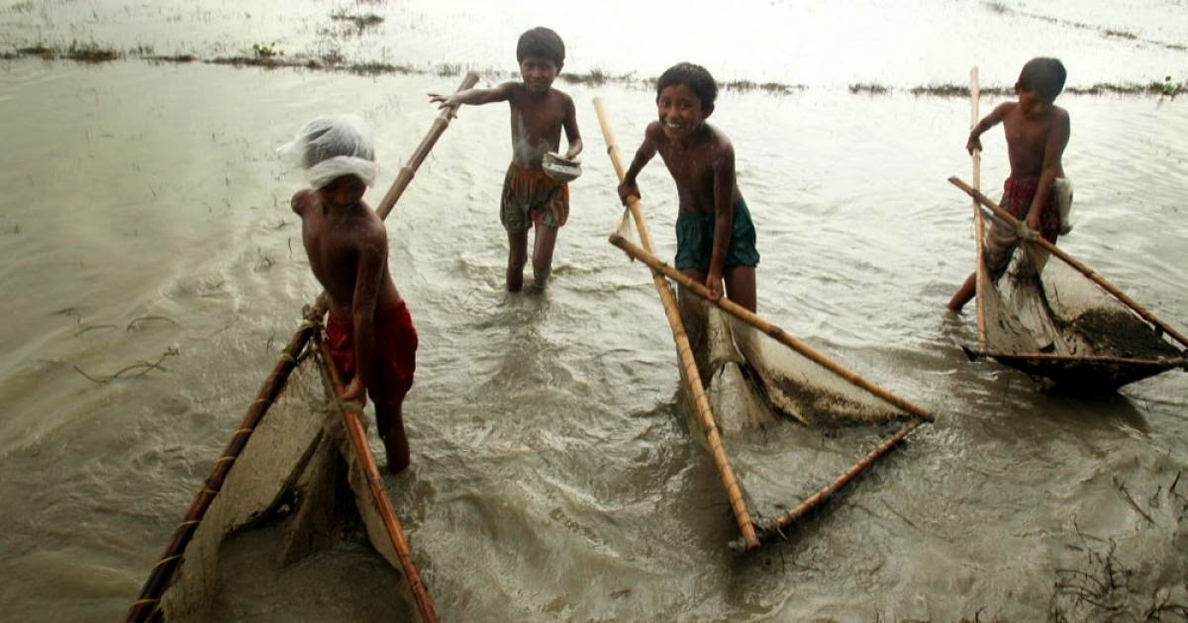
স্বাগতম

Slide 3

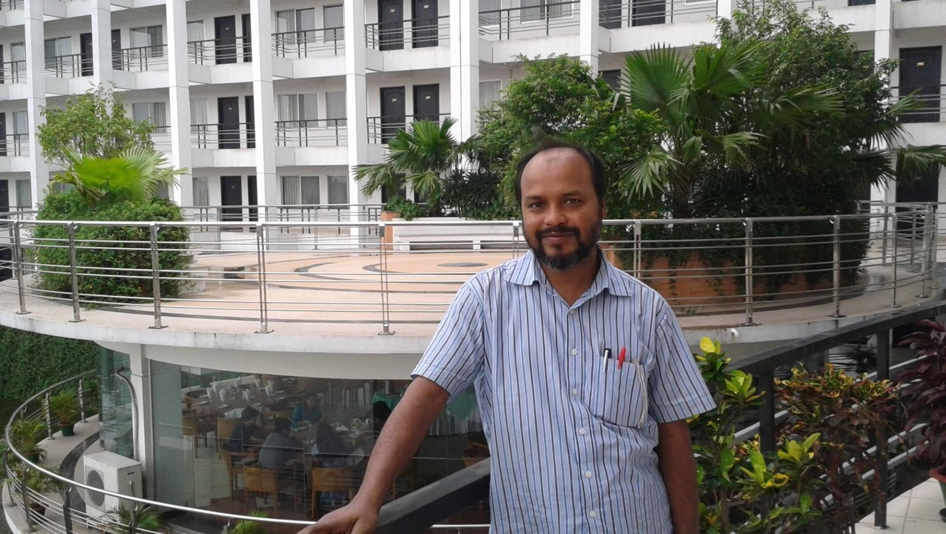

পরিচিতি
অধ্যায় : ২
কৃষি প্রযুক্তি
পাঠ : 10
নামঃ মোঃ খুরশিদ আলম তালুকদার
সহকারী শিক্ষক
ময়মনসিংহ জিলা স্কুল,
ময়মনসিংহ।
মোবাইলঃ ০১৭২০৬৮২৫০০
ই- মেইল:katmzs1968@gmail.com

Slide 4
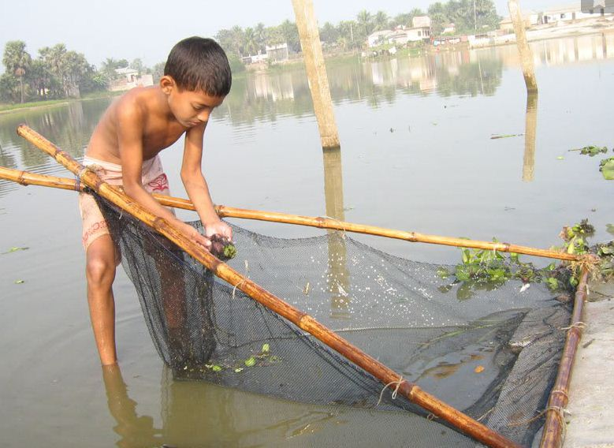
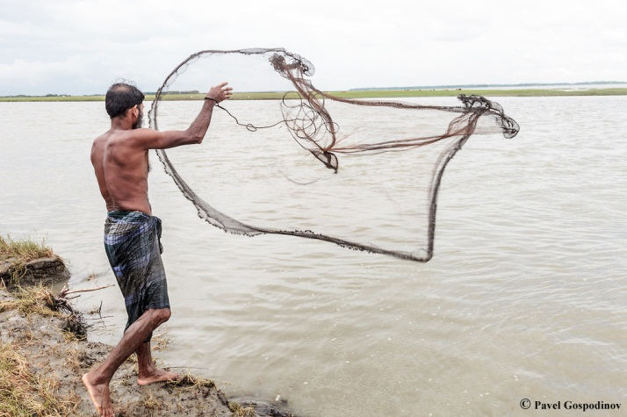
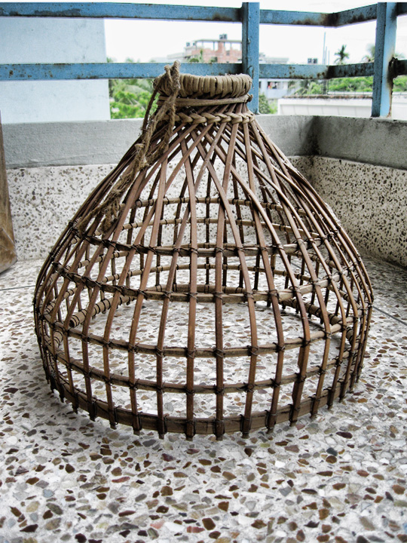
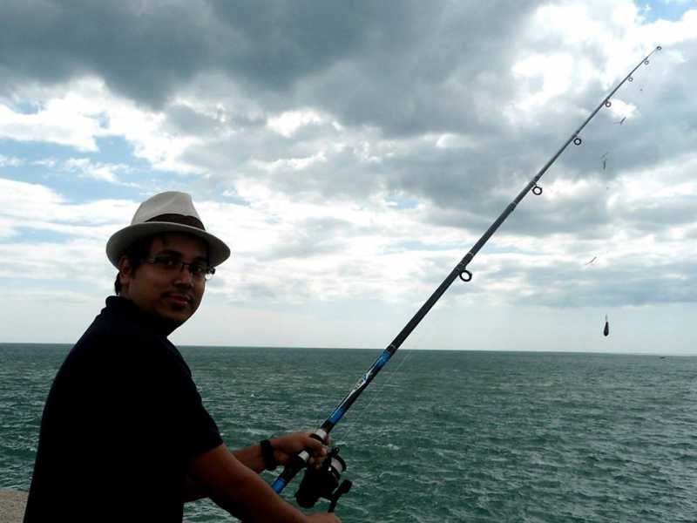
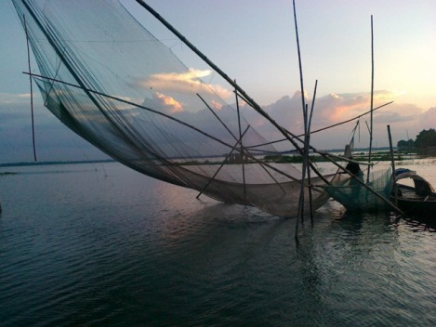
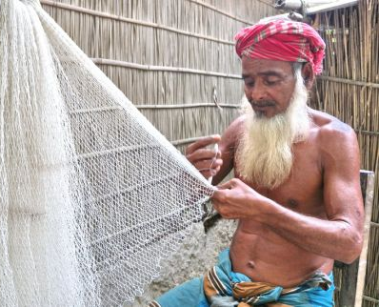
চলো আজ আমরা স্থানীয় মাছ ধরার যন্ত্রপাতি সম্পর্কে জানি
মাছ ধরার যন্ত্রপাতি
?
ছবিগুলোতে কি দেখতে পাচ্ছ
Notes:
বাস্তব উপকরণ হিসেবে শিক্ষক শিক্ষার্থীদের স্থানীয় মাছ ধরার যন্ত্রপাতি দেখিয়ে পাঠ ঘোষনা করতে পারেন।

Slide 5
শিখনফল
এই পাঠ শেষে শিক্ষার্থীরা---
1
স্থানীয় মাছ ধরার যন্ত্রপাতি সম্পর্কে বলতে পারবে।
২
স্থানীয় মাছ ধরার যন্ত্রপাতি ব্যবহার করার কৌশল সম্পর্কে ব্যাখ্যা করতে পারবে।
৩
কোন ধরনের মাছ ধরার জন্য কোন ধরনের যন্ত্রপাতি প্রয়োজন তা বলতে পারবে।

Slide 6
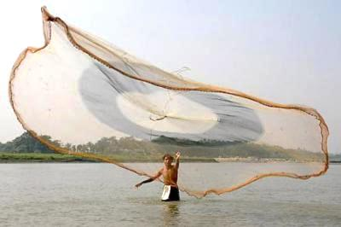
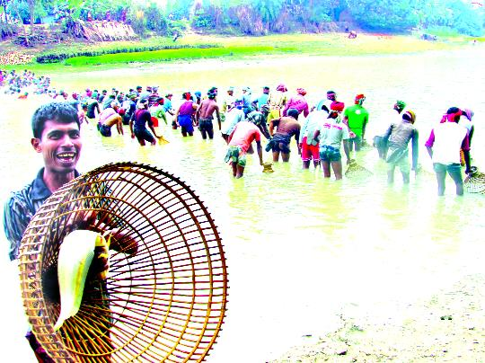
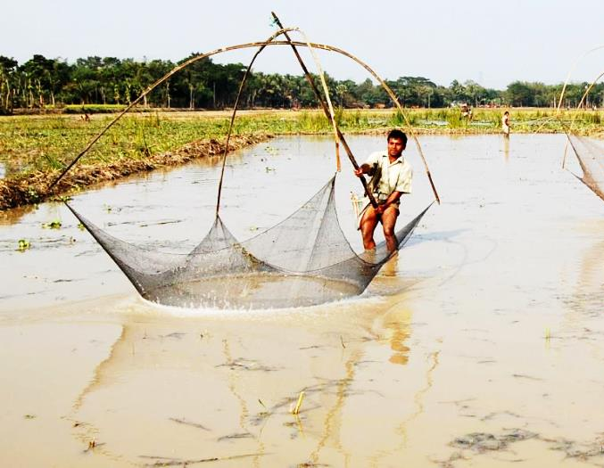
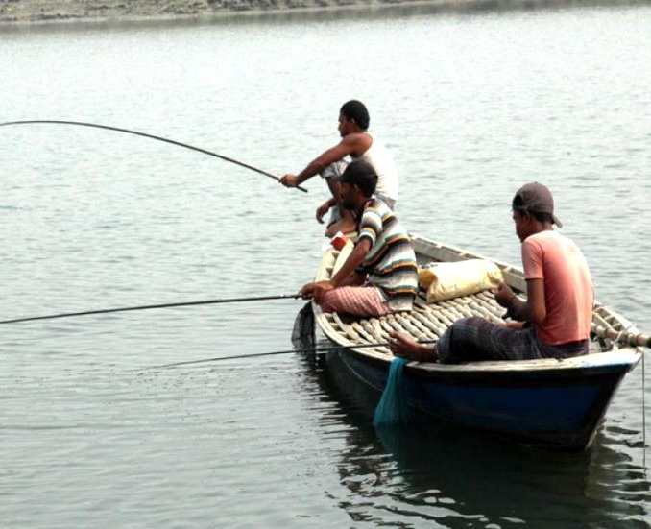
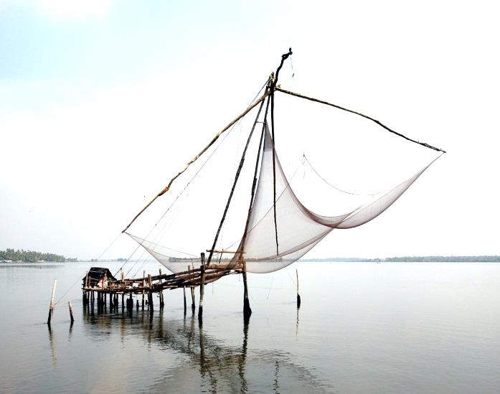
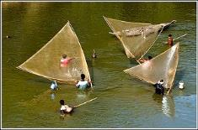
স্থানীয়ভাবে বিভিন্ন ধরনের মাছ ধরার বিভিন্ন যন্ত্রপাতি রয়েছে।
Notes:
শিক্ষক এই স্লাইডটি দেখানোর পুর্বে বাস্তব উপকরণ হিসেবে শিক্ষার্থীদের স্থানীয় মাছ ধরার যন্ত্রপাতি দেখাতে পারেন।

Slide 7
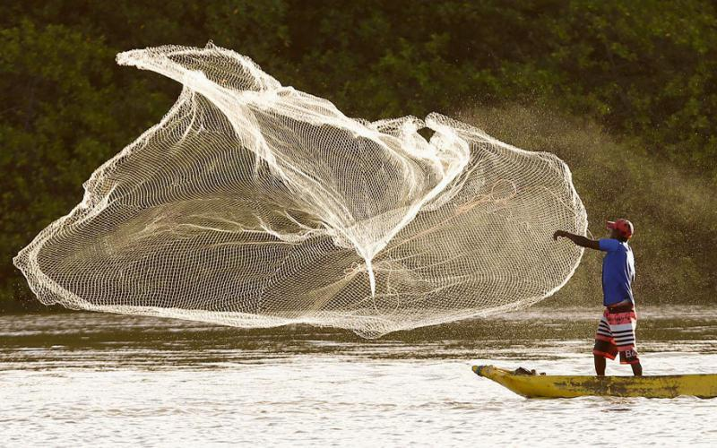
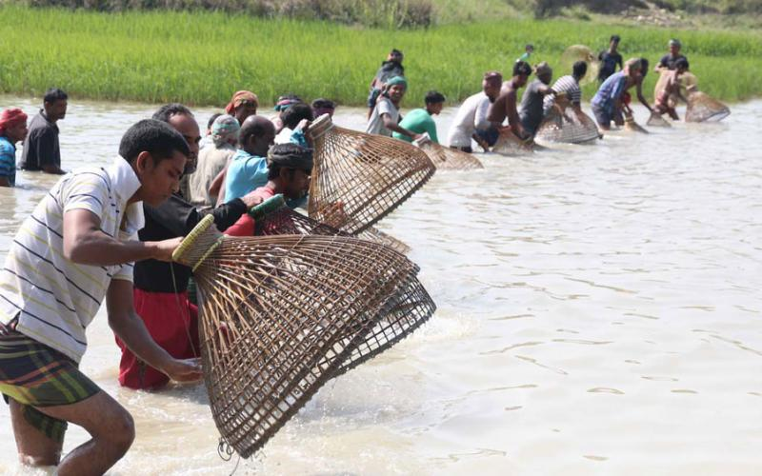
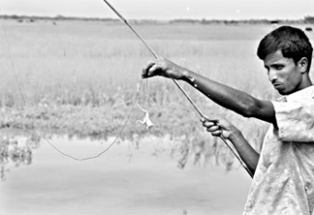
তন্মধ্যে প্রধান হলোঃ
জাল
পলো
বড়শি
Notes:
শিক্ষক এই স্লাইডটি দেখানোর পুর্বে বাস্তব উপকরণ হিসেবে শিক্ষার্থীদের জাল, পলো ও বড়শি দেখাতে পারেন।

Slide 8
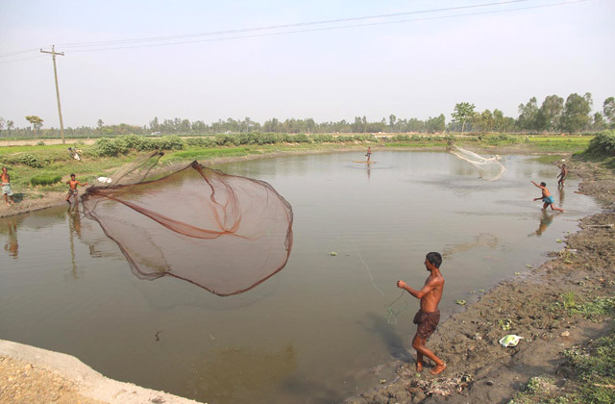
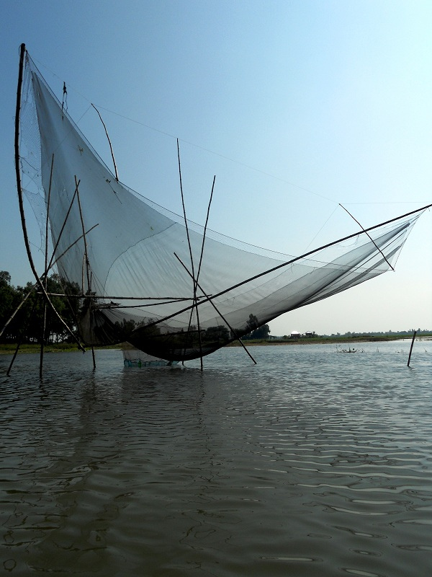
জাল
জাল প্রধানত তিন ধরনেরঃ
ঝাঁকি জাল
ঠেলা জাল
খরা জাল

Slide 9
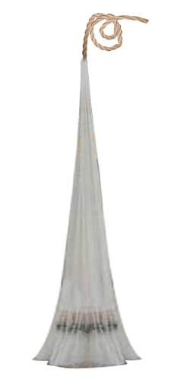
জাল
ক) ঝাঁকি জাল
ক. ঝাঁকি জালের উপরের প্রান্তে সরু রশি বাঁধা থাকে।
খ. জালের নিচের দিকে লোহার ছোট ছোট কাঠি যুক্ত করা হয়, যাতে জাল পানিতে ফেললে তাড়াতাড়ি পানিতে ডুবে।
Notes:
শিক্ষক এ ক্ষেত্রে ঝাঁকি জাল দেখিয়ে শিক্ষার্থীদেরকে ঝাঁকি জালের বিভিন্ন অংশ দেখাতে পারেন এবং ঝাঁকি জাল দিয়ে কীভাবে মাছ ধরা যায় তা হাতে কলমে দেখাতে পারেন।

Slide 10
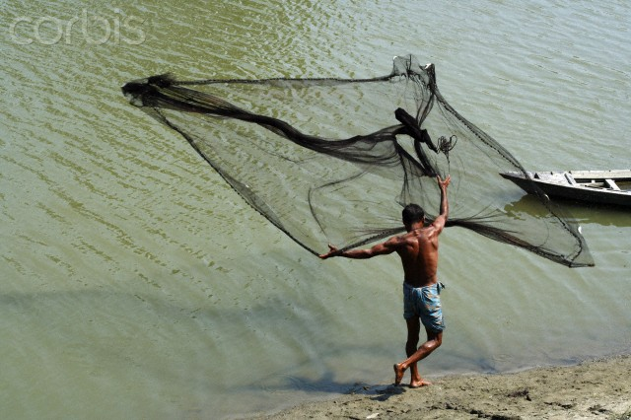
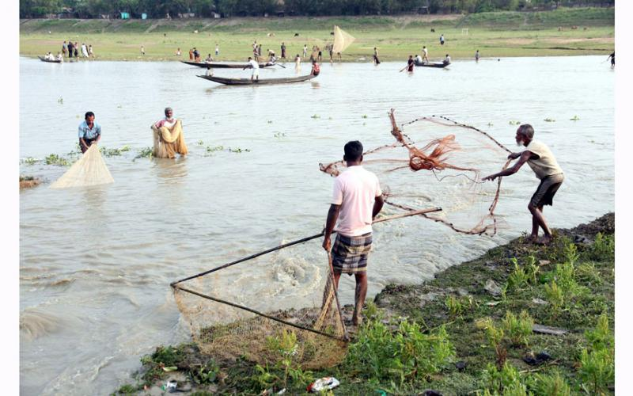
জাল
গ। মাছ ধরার সময় খাল, পুকুর বা নদীর তীর থেকে রশিটি হাতে রেখে জাল পানিতে ছুড়ে মারা হয়।
ঘ। পরে রশি ধরে টেনে জাল তোলা হয়। জালের নিচে অনেক ধরনের মাছ আটকা পড়ে।
Notes:
শিক্ষক এ ক্ষেত্রে ঝাঁকি জাল দিয়ে কীভাবে মাছ ধরা যায় তা হাতে কলমে দেখাতে পারেন।

Slide 11
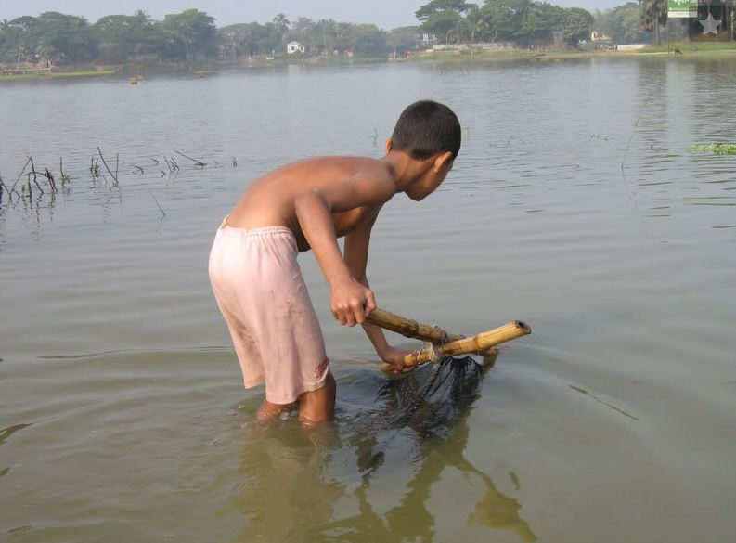
জাল
খ) ঠেলা জাল
ক। ঠেলা জাল তিন কোণা। তাই এটাকে তিন কোণা বাঁশের ফ্রেমে আটকানো হয়।
খ। ঠেলা জালের হাতল ধরে পানিতে নেমে সামনের দিকে নিলে এই জালে পুঁটি , খলিসা, চিংড়ী ইত্যাদি মাছ ধরা পড়ে।
খ। ঠেলা জালের হাতল ধরে পানিতে নেমে সামনের দিকে নিলে এই জালে পুঁটি , খলিসা, চিংড়ী ইত্যাদি মাছ ধরা পড়ে।
Notes:
শিক্ষক এ ক্ষেত্রে ঠেলা জাল দিয়ে কীভাবে মাছ ধরা যায় তা হাতে কলমে দেখাতে পারেন।

Slide 12
মূল্যায়ন
এদেশে প্রাচীন মাছ ধরার কৌশল কোনটি?
উত্তরঃ
জাল।
কোন ধরনের জালের উপরের প্রান্তে সরু রশি বাঁধা থাকে?
উত্তরঃ
ঝাঁকি জালে।
কোন ধরনের জাল পানিতে নেমে সামনে ঠেলে নিতে হয়?
উত্তরঃ
ঠেলা জাল।
Notes:
শিক্ষক প্রথমে প্রশ্ন করবেন শিক্ষার্থী উত্তর না দিতে পারলে উত্তরটি মিলিয়ে নিতে বলবেন।

Slide 13
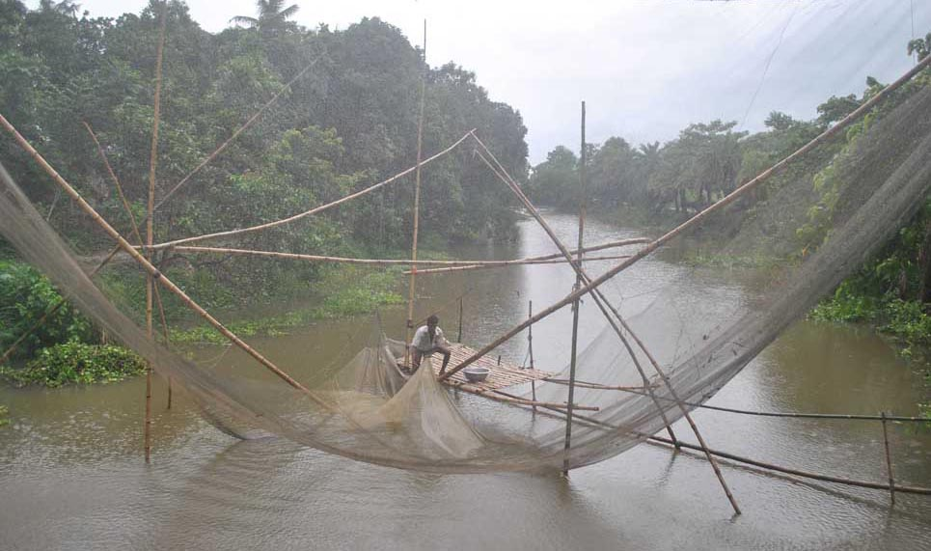
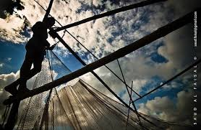
জাল
গ) খরা জালঃ
এটি একটি ত্রিভূজাকৃতির জাল যা বাঁশের মাচা থেকে চালানো হয়। জালের গোড়ায় চাপ দিলে এর ভেতরের অংশ পানির প্রায় ১.২ মিটার উপরে উঠে আসে।
জালটি নদী বা বিলে মাছের চলাচলের পথে পানিতে ডুবিয়ে রাখা হয়।

Slide 14
পলো
পলোর উপরের দিকের মুখ ছোট ও গোলাকার।
পলোর নিচের দিকের মুখ বড় ও গোলাকার।
পলো বাঁশের শলাকা ও বেত দিয়ে তৈরি। এর নিচের দিকের মুখ বড় ও গোলাকার এবং উপরের দিকের মুখ ছোট ও গোলাকার।
Notes:
শিক্ষক এ ক্ষেত্রে পলো দেখিয়ে শিক্ষার্থীদেরকে পলোর বিভিন্ন অংশ দেখাতে পারেন এবং পলো দিয়ে কীভাবে মাছ ধরা যায় তা হাতে কলমে দেখাতে পারেন।

Slide 15
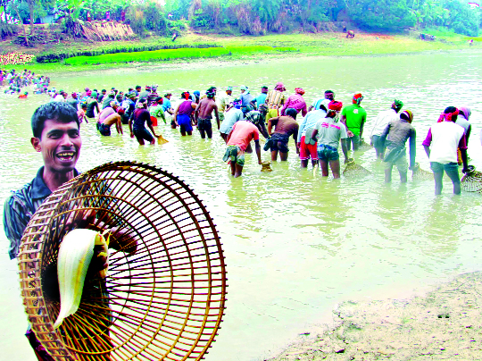
পলো
পলোর উপরের দিকে হাত দিয়ে ধরে অগভীর পানিতে চাপ দিতে হয়। মাছ পলোতে আটকা পড়লে পলোর ভিতরে ছুটাছূটি করতে থাকে।
Notes:
শিক্ষক স্লাইডটি দেখানোর সময় শিক্ষারত্থীদের উপরের তীর চিহ্নগুলো দেখিয়ে কীভাবে পলো হাত দিয়ে ধরতে হয় ও কীভাবে পানিতে চাপ দিতে হয় তা বাস্তব উপকরণ ব্যবহার করে বুঝিয়ে দিবেন।

Slide 16
পলো
পলোর উপরের মুখ দিয়ে হাত ঢুকিয়ে পলোর ভিতর থেকে মাছ ধরা হয়।

Slide 17
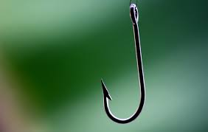
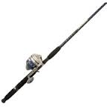
বড়শি
বড়শি লোহার তৈরি।
বড়শির জন্য ২০০ সেন্টিমিটার লম্বা ছিপের প্রয়োজন।
Notes:
শিক্ষক এক্ষেত্রে বড়শি দেখিয়ে শিক্ষার্থীদেরকে বড়শির বিভিন্ন অংশ দেখাতে পারেন এবং বড়শি দিয়ে কীভাবে মাছ ধরা যায় তা হাতে কলমে দেখাতে পারেন।

Slide 18
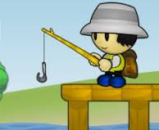

বড়শি
ছিপের আগায় সুতার একপ্রান্ত বেঁধে অপর প্রান্ত বড়শির সাথে বাঁধা হয়।
বড়শিতে বিভিন্ন ধরনের টোপ লাগিয়ে পানিতে ফেলা হয় ।
Notes:
শিক্ষক এক্ষেত্রে বড়শি দেখিয়ে শিক্ষার্থীদেরকে বড়শিতে কীভাবে টোপ লাগিয়ে বড়শি ফেলা হয় মাছ ধরা যায় তা হাতে কলমে দেখাতে পারেন।

Slide 19
মূল্যায়ন
ঠেলা জালের আকৃতি কীরুপ?
(ক) গোলাকার
(গ) আয়তাকার
(খ) ত্রিকোণাকার
(ঘ) বর্গাকার
Notes:
সামগ্রিকভাবে পাঠটি মূল্যায়ন করার উদ্দেশ্যে স্লাইডে প্রদর্শিত ছবির মাধ্যমে মৌখিক ও বহুনির্বাচনী প্রশ্ন করেতে পারেন।

Slide 20
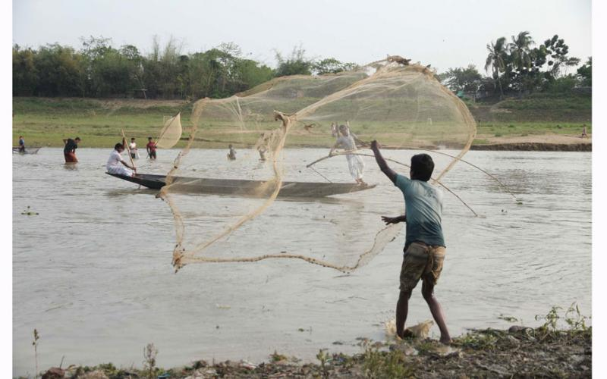
বড়শির জন্য কত মিটার ছিপের প্রয়োজন হয় ?
পলোতে নিচের কোন মাছ ধরা পড়ে?
(ক) ১.2
(খ) 1.50
(গ) 1.75
(ঘ) 2.00
(ক) শোল
(খ) কাতলা
(গ) পুঁটি
(ঘ) টেংরা

Slide 21

একক কাজ
কোন কোন ধরনের জালে ছোট মাছ ধরা পড়ে তার একটি তালিকা তৈরি কর।

Slide 22

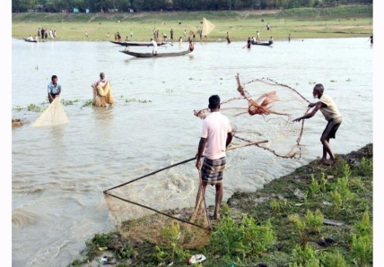
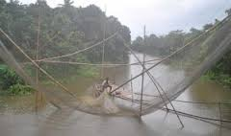
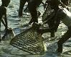
দলগত কাজ:
প্রতিটি দল ছকটি পূরণ কর | দল ১ | দল ২ | দল ৩ | দল ৪
মাছ ধরার যন্ত্রের নাম
মাছ ধরার কৌশল
কি ধরনের মাছ ধরা পড়ে
ঝাঁকি জাল
ঠেলা জাল
খাড়া জাল
পলো
পানিতে ছুড়ে মেরে
পানিতে নেমে সামনের দিকে ঠেলে নিয়ে
স্রোতের দিকে জাল ফেলে রেখে ।
হাত দিয়ে অগভীর পানিতে চাপ দিয়ে
সব ধরনের মাছ
পুঁটি, খলিসা, টেংরা, চিংড়ি
সব ধরনের ছোট মাছ
শোল, গজার সহ বড় মাছ
মোঃ খুরশিদ আলম তালুকদার
Notes:
শিক্ষক নিজের প্রয়োজন মত দল গঠন করতে পারেন। দলের নিচে ছবির উপর মাউস ক্লিক করতে হবে।

Slide 23
নতুন শব্দ
ঝাঁকি জাল
ঠেলা জাল
খাড়া জাল
পলো
বড়শি

Slide 24
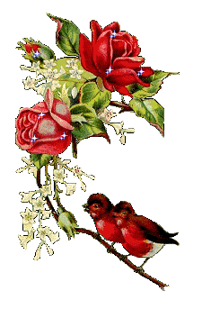
সবাই ভালো থেকো
ধন্যবাদ

